Slide 1
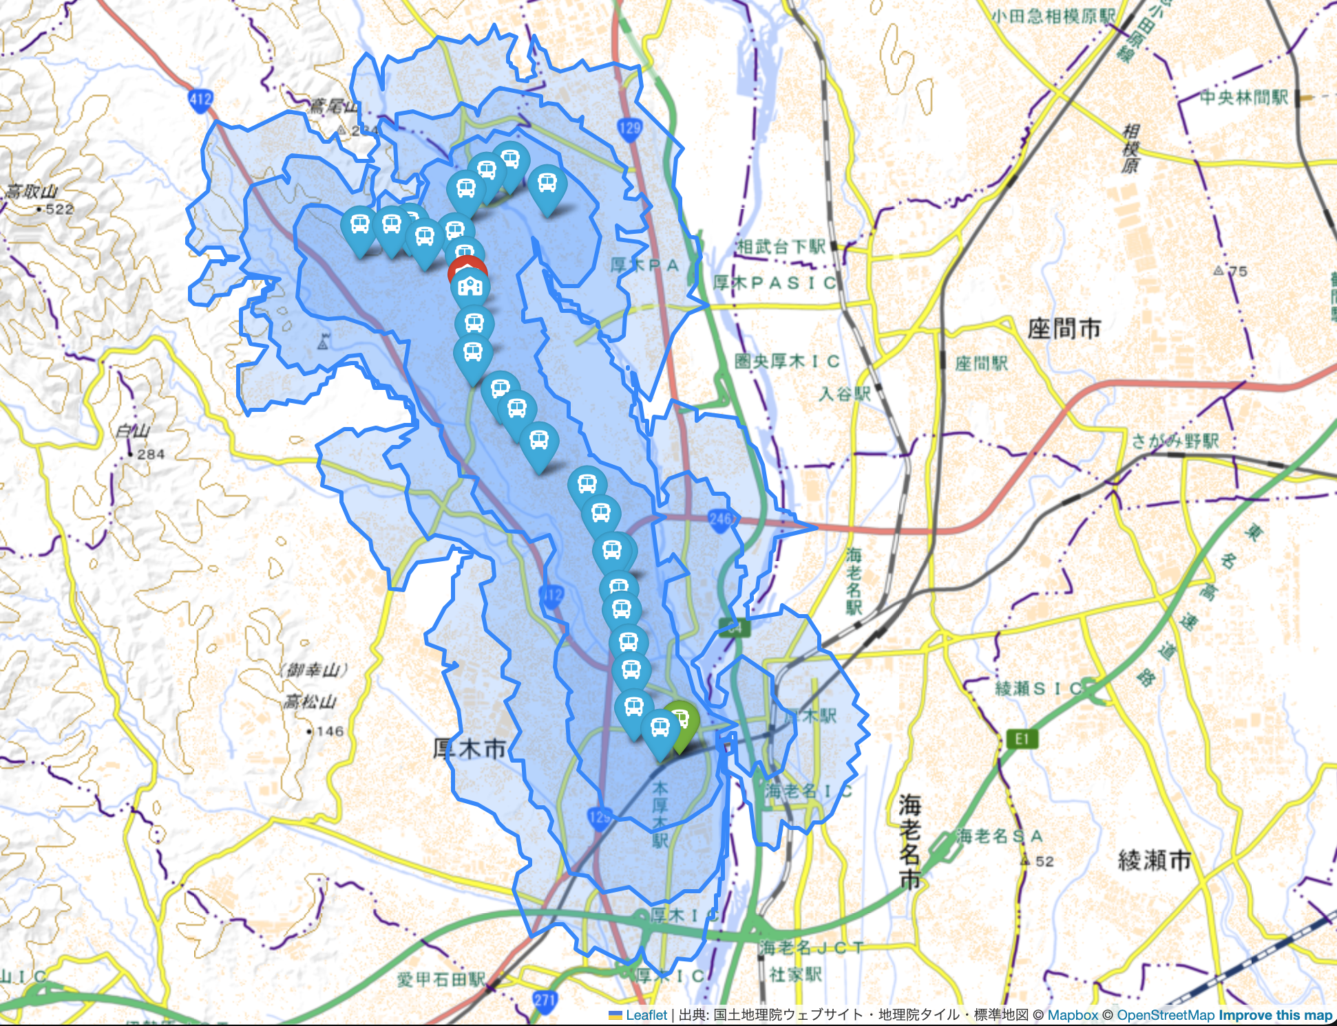
到達可能範囲の検索に関するシステム 神奈川工科大学 情報工学科 五百蔵研究室 2121165 山内祐平
1. はじめに
経路検索を行うことができるサービスは多く存在する。Yahoo!乗換案内やGoogle Map、NAVITIMEなどのサービスがこれに該当する。
これらのサービスは、出発地と目的地が決まっている場合に利用される。
2. 問題提起
通学先の大学、勤務先の企業の場所は決まっているが、転居地は決まっていないという状況、気になる物件を見つけた際、生活圏内に何があるのかを調べたいという状況はたびたびある。引越しを行う場合など、目的地は決まっているが出発地が決まっていない状況が起こり得る。
3. 概要
本研究では、ある地点を基準に、指定された条件下で、到達可能な範囲を検索するシステムを開発する。
例えば利用者は、目的地を「神奈川工科大学」、条件を「バスと徒歩」と入力する。検索結果として、「神奈川工科大学」、「神奈川工科大学前」を通るバス路線のバス停が描画され、各バス停まで徒歩で辿り着くことができる範囲が描画される（図1）。
このようにして、新入学生や新社会人が、引越しなど出発地・目的地いずれかのみが判明している場合の検索ために使用できるシステムの構築を目指している。
4. 予備実験
4.1 実験概要
本実験の目的は、目的地を「神奈川工科大学」、条件を「バスと徒歩」と設定した場合の検索結果の一部を再現するために、バス停と道を考慮した、徒歩10、20、30分の範囲を描画することである。
「神奈川工科大学」に停車する路線のバス停を赤で、「神奈川工科大学前」に停車する路線のバス停を青で、どちらの路線でも停車するバス停を緑で地図に描画した。そして、各バス停から徒歩10、20、30分の範囲を青で塗り分けた。
3.2 実験機材
実験ではPythonでシステムを作成する。地図の表示にfolium、GISデータの加工にgeopandasというパッケー
ジを用いる。GISデータは国土地理院ウェブサイト^{[1]}およびMapbox API^{[2]}から取得した。地図タイルは国土地理院・地理院タイル・標準地図^{[3]}を用いた。バス路線の停車駅情報はYahoo!乗換案内^{[4]}から取得した。
3.3 実験結果
4. 考察
バス路線の停車駅はYahoo!乗換案内の検索結果をスクレイピングして使用したが、取得に2分程度時間を要した。バス停の数が多いこと、通信結果の取得に時間がかかることが原因として考えられる。簡易的なデータベースのようなものを構築するなどして対策を行いたい。
5. 今後の課題
5.1 金額や移動時間など条件設定
現在のシステムでは、ある路線を通るバス停とその周辺をすべて表示している。Yahoo!乗換案内から、交通料金、乗車時間を取得できるので、これを元に実装を行う。金額式定期や複数のバス路線など条件が増えると複雑になることが予想できる。まずは、神奈川中央交通のみに限った実装を行う。
5.2バス路線や、電車など対応する交通機関の拡充
現在のシステムでは、神奈川工科大学を通る神奈川中央のバス路線のみの対応となっている。国土数値情報ダウンロードサイトが提供するバス停留所データ、鉄道情報とYahoo!乗換案内の検索結果を用いてこれを実装する。複数の交通手段と金額や移動時間などの計算を掛け合わせると非常に複雑なシステムになることが予想できる。
5.3おすすめエリア
コンビニが多いエリア、スーパーが近いエリアなど特定のエリアを色分けすることが出来れば、より目的を明確にした検索が行えると考える。Google Mapなどから得た周辺情報を元に特定のエリアの数値化を行うような実装が出来れば、これを実現できると考えられる。
図1. 予備実験の実験結果
6. 参考文献・出典・著作権
[1] 出典：国土交通省国土数値情報ダウンロードサイト（https://nlftp.mlit.go.jp/ksj/gml/datalist/KsjTmplt-P11-v3_0.html）
[2] © Mapbox, © OpenStreetMap
[3] 出典: 国土地理院ウェブサイト・地理院タイル・標準地図（https://maps.gsi.go.jp/development/ichiran.html）
[4] 出典: https://transit.yahoo.co.jp

